Slide 1

DMExpress 교육 자료 – 화면
한국비지네스써비스㈜

Slide 2
Overview
DMExpress 란?
지원 DBMS와 Accelerator
DMExpress 구성과 실행
Task와 Job Editor 개념

Slide 3


I. DMExpress : Overview
DMExpress 란? DMExpress는 고성능으로 데이터를 변환, 정제하는 제품입니다. 여러분의 윈도우 desktop에서 모든 데이터 가공처리를 위한 application을 DMExpress GUI를 이용해서 디자인, 스케줄, 조정할 수 있습니다.
Data Transformation 방식
Flat Files
Tables / files
Tables / files
Flat Files
Flat Files
RDBMS
RDBMS
RDBMS
Fixed / variable
Fixed / variable
Flat Files
RDBMS
Flat Files
Tables / files
Flat Files
RDBMS
RDBMS
Fixed / variable
RDBMS
Flat Files

Slide 4
I. DMExpress : Overview
DMExpress 지원 DBMS 및 Accelerator
Source/Target Packages
Connect | Amazon Redshift | Amazon S3 | Apache Avro | Apache Parquet | DB2/ UDB | Green plum | JDBC | My SQL | Netezza | NoSQL Databases |  | ODBC
Version | Current version on AWS | Current version on AWS | 1.7.6 | 1.6 | 9.7 and higher | 4.2 and higher | 3.0 compliant | 5.1.73 | 7.0.3 and higher | Hive Hive Server 2 | Other NoSQL Databases | Level 3 compliant
Connect | Oracle | Qlik | SQL Server | Sybase ASE | Sybase IQ | Teradata | Vertica | IBM Websphere MQ | Salesforce.com | SAP | Hadoop (HDFS) | Tableau
Version | 10g 이상 | QlikView data eXchange files | 2008 and higher | 15.0 and higher | 15.0 and higher | TD14 | 6.0 and higher | 7.0.1.3 and higher | 23.0, 24.0 and 25.0 | ECC 6.0 and higher | Apache 2.x | TDE API
Accelerators
Product | ACUCOBOL-GT | Micro Focus COBOL |  | Micro Focus Server | DB2 Load | UNIX System sort
Version | 6.2 and higher | Server Express 2 and higher | Net Express 4 and higher | 6 and higher | 9

Slide 5
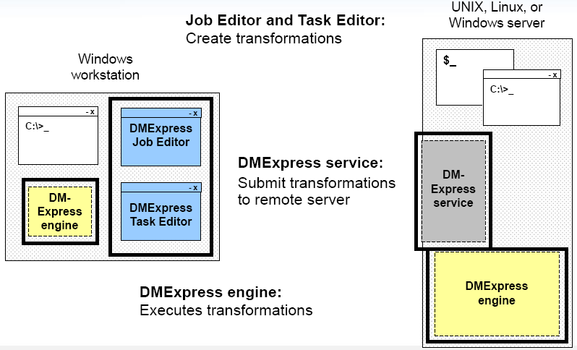
I. DMExpress Components

Slide 6
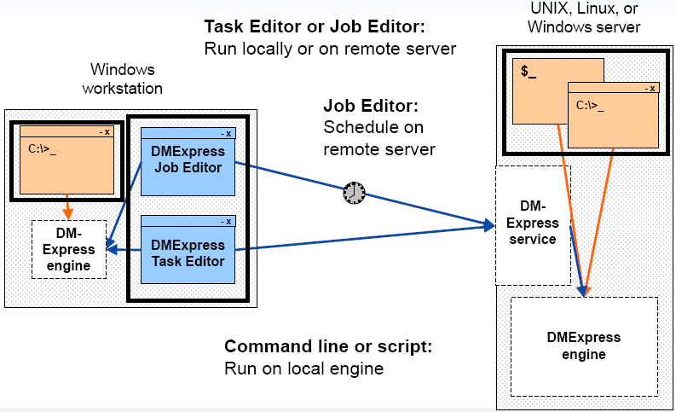
I. DMExpress 실행 방식

Slide 7

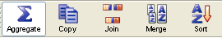

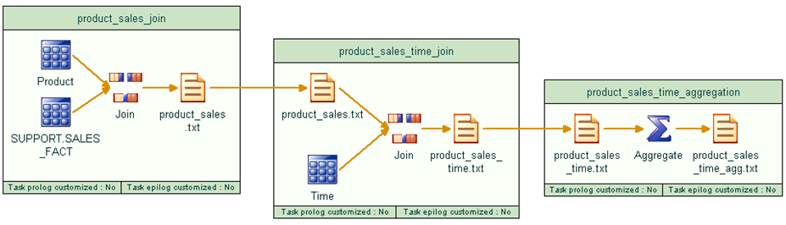
I. DMExpress Editor : Overview
DMExpress Task (단위 작업)
DMExpress Job (Task 작업들)

Slide 8

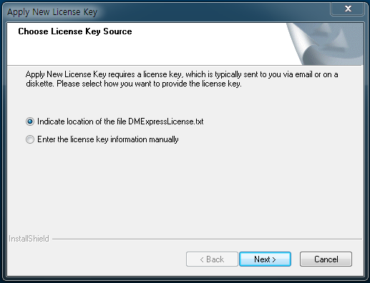
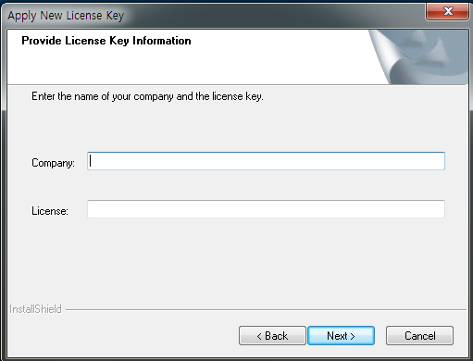
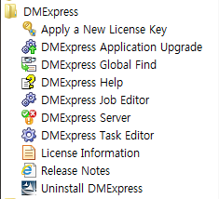
I. DMExpress Editor : 설치
DMExpress 설치 파일, 라이선스 파일
DMExpress 폴더
라이선스 연장 적용 시 사용
DMExpress Application 개발 화면

Slide 9
Task Editor
초기 화면, 연결 정보
기본 기능 1) COPY 2) SORT 3) MERGE 4) JOIN 5) AGGREGATE
Unload (Table to File)
Load (File to Table)
Table to Table
변수 처리

Slide 10
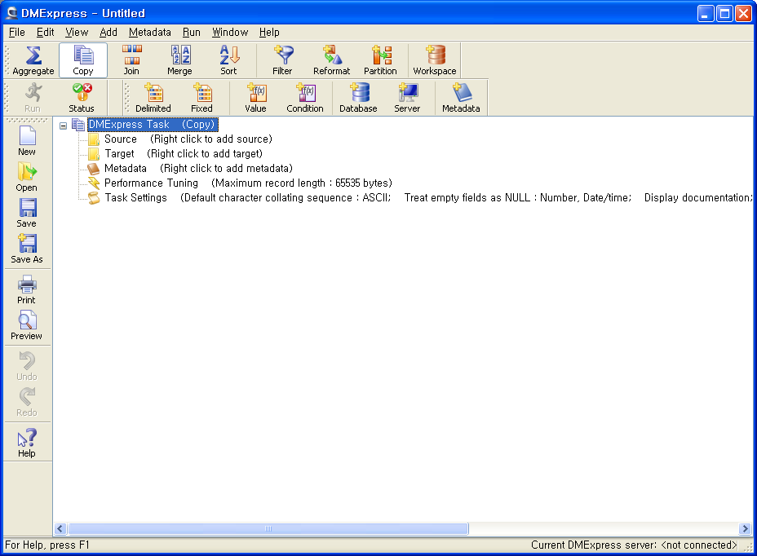
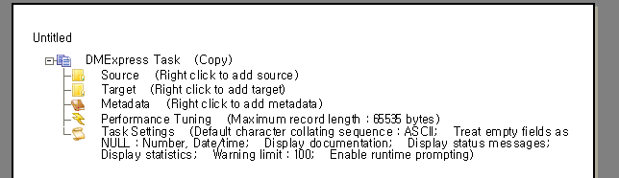
II. Task Editor : 업무 구현 초기 화면
구현할 업무에 맞는
버튼 선택
(연산, Copy, Join, Merge, Sort)
연결할 서버와 DB,
메터데이터 정보 입력
화면 프린트와
미리 보기 기능으로
문서 작업에 도움

Slide 11
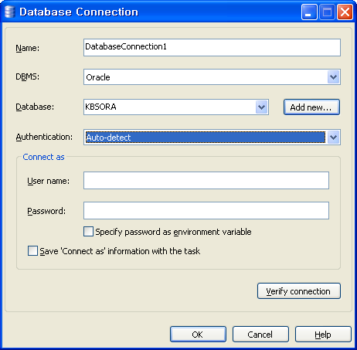
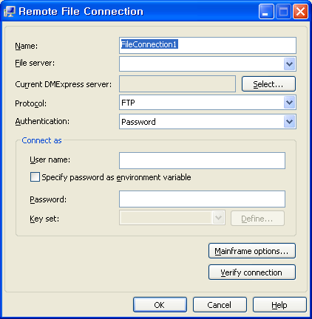
II. Task Editor : 업무 구현 초기 화면 – 연결 정보
Database 연결 화면
(Oracle, DB2, Sybase, SQL Server, Teradata, Netteza, ODBC, etc)
서버 연결 정보 설정
(ftp로 서버 연결)
이 기종 DB 동시 연결 가능

Slide 12
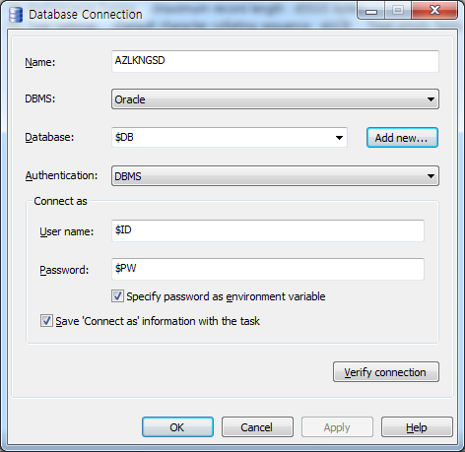
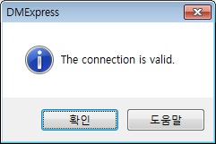
II. Task Editor : 업무 구현 초기 화면 – DB연결 정보 변수처리
Database 명, DB User name / Password 을
변수처리
(변수 선언은 상단 메뉴의 Status 에서 진행)

Slide 13
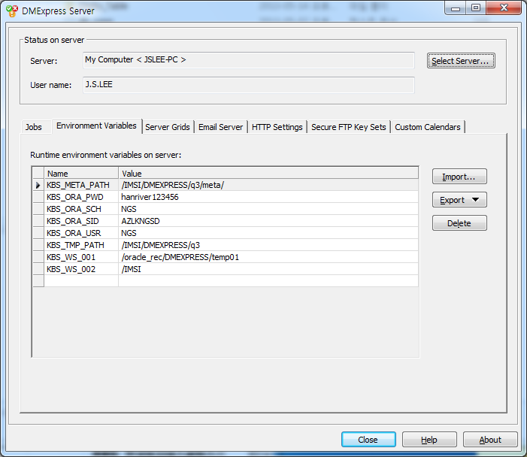
II. Task Editor : 업무 구현 초기 화면 – DB연결 정보 변수처리
두 번째 탭의
“Environment Variables”
선택
변수이름 과 Value를 정의

Slide 14
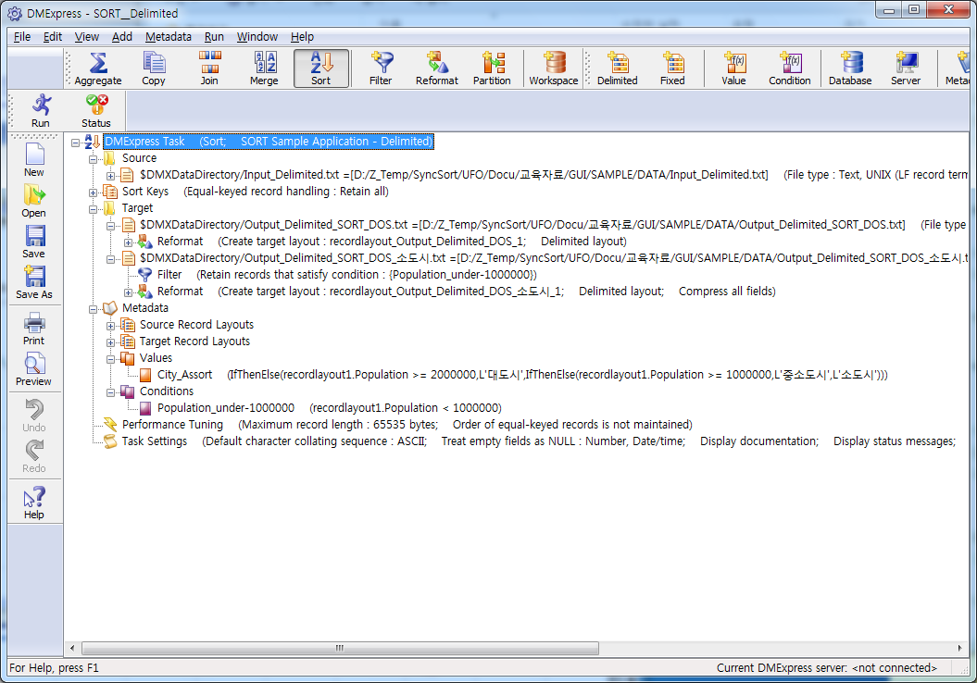
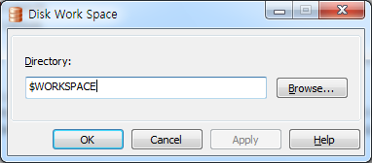
II. Task Editor : 업무 구현 초기 화면 – TEMP 디렉토리 지정
SORT, JOIN 작업 시 사용 할
Sort temp 디렉토리
지정

Slide 15
기 본 기 능

Slide 16
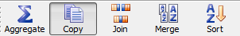
COPY

Slide 17
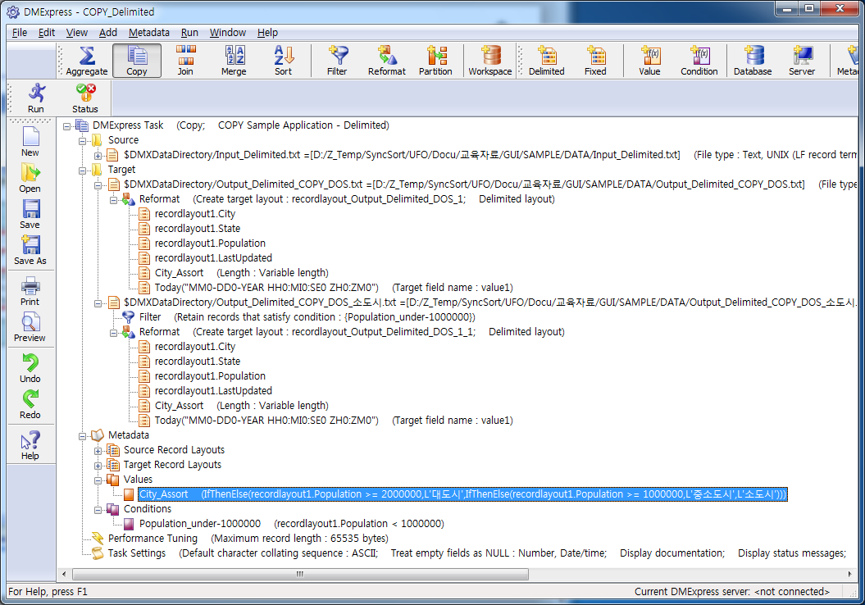
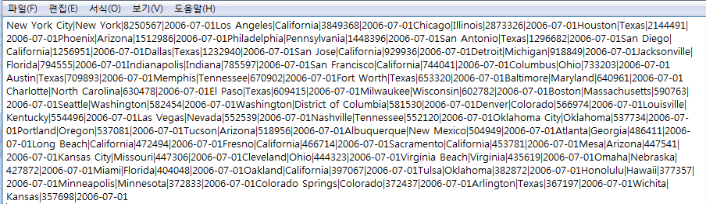
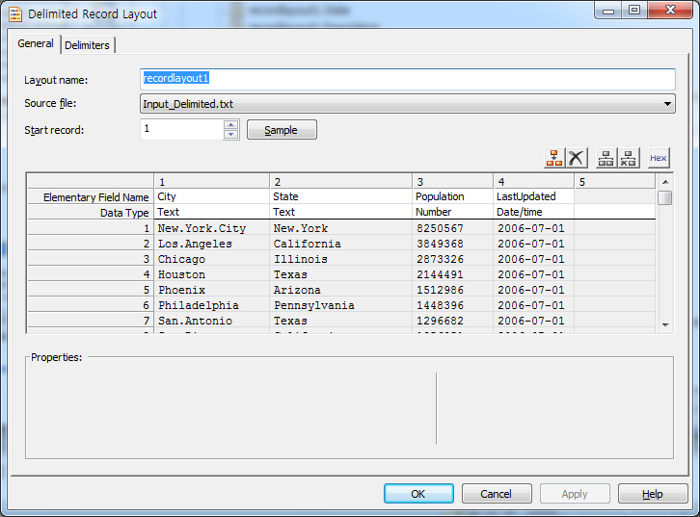
II. Task Editor : COPY – Delimited File
구분자 (Delimiter)
포함 파일
구분자 포함한 파일의
Layout과
Sample 데이터
확인 화면

Slide 18
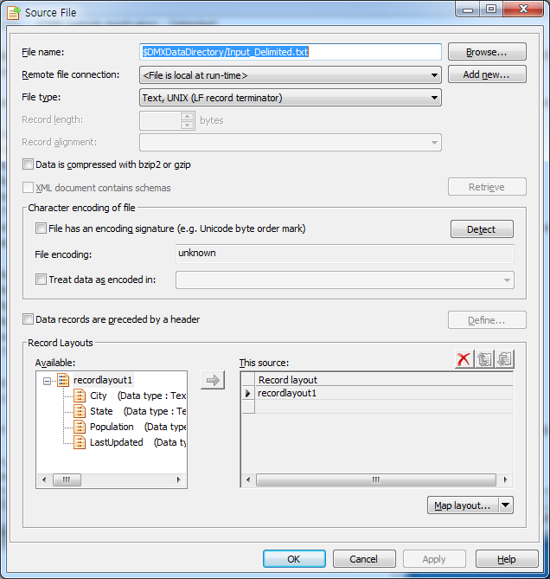
II. Task Editor : COPY – Delimited File
입력 파일의 type 선택
Delimited 또는 Positional 필드를
정의하는 버튼

Slide 19
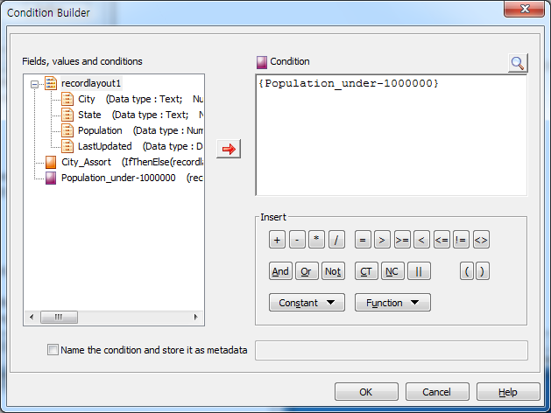
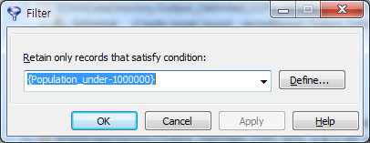
II. Task Editor : COPY – Delimited File
조건을 정의할 수 있는 화면

Slide 20
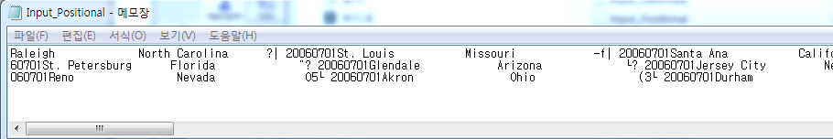
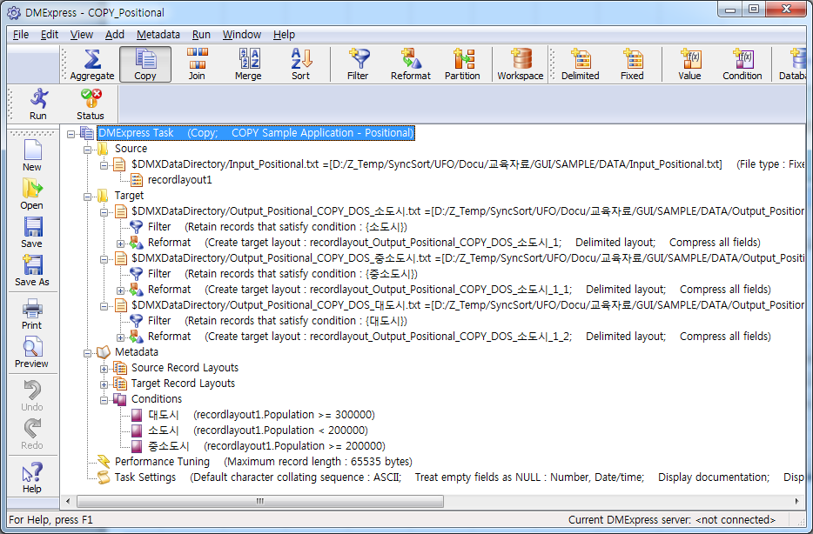
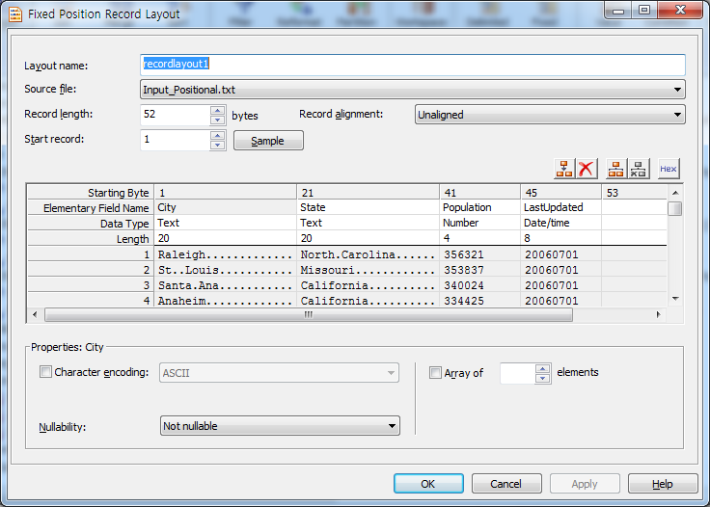
II. Task Editor : COPY – Positional File
Fixed Type (Positional)
파일
Fixed 파일의
Layout과
Sample 데이터
확인 화면

Slide 21
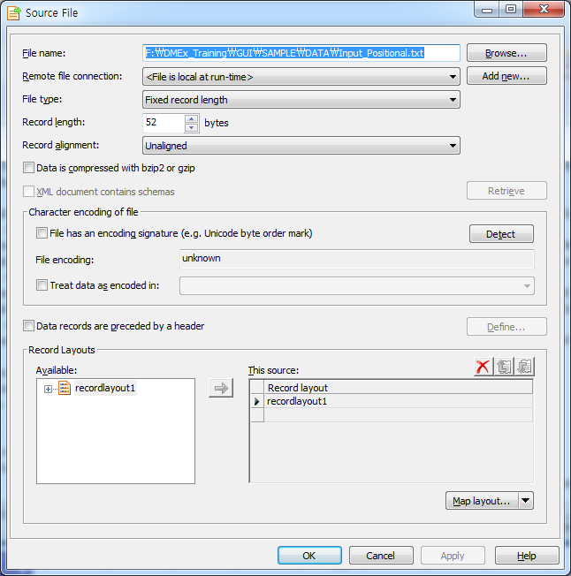
II. Task Editor : COPY – Positional File
입력 파일의 type 선택
Delimited 또는 Positional 필드를
정의하는 버튼

Slide 22
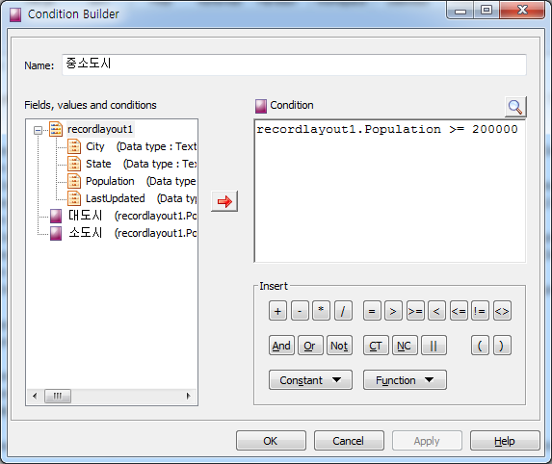
II. Task Editor : COPY – Positional File
조건에 따른
다중 output
조건을 입력하는 화면

Slide 23
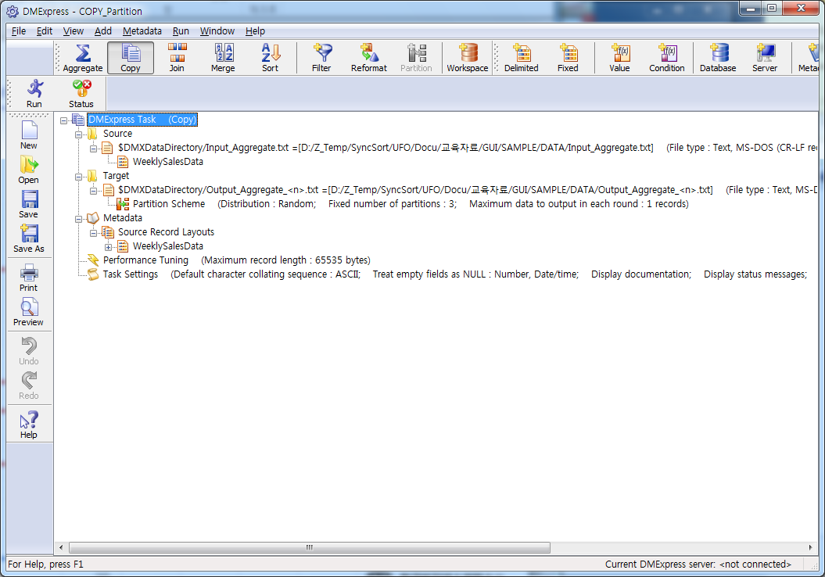
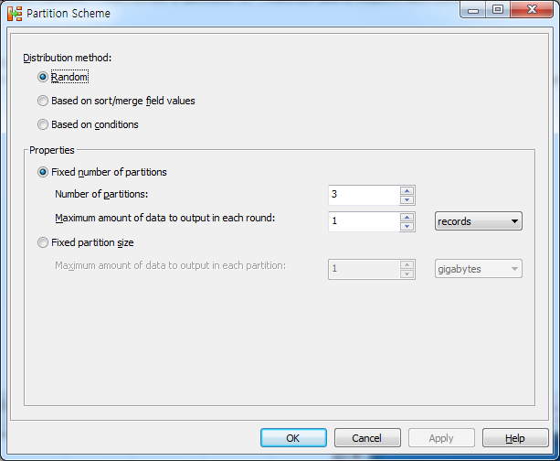
II. Task Editor : COPY – Partition
Output의 수량이나
사이즈 별로 출력

Slide 24
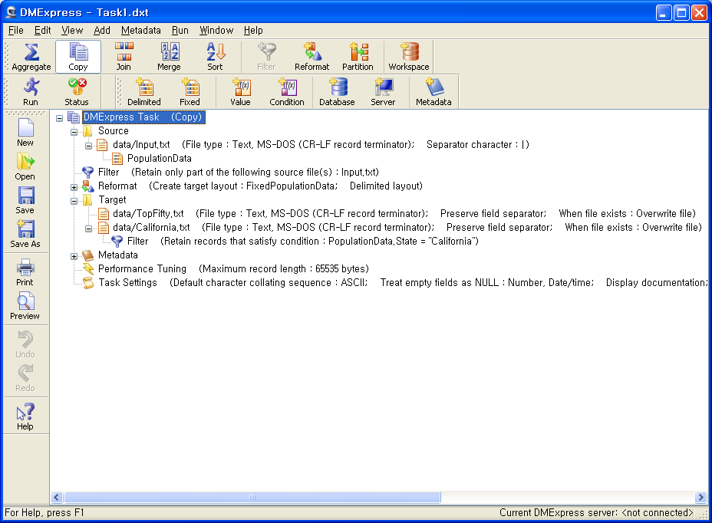
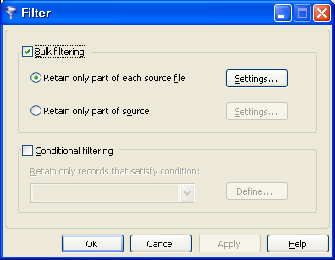
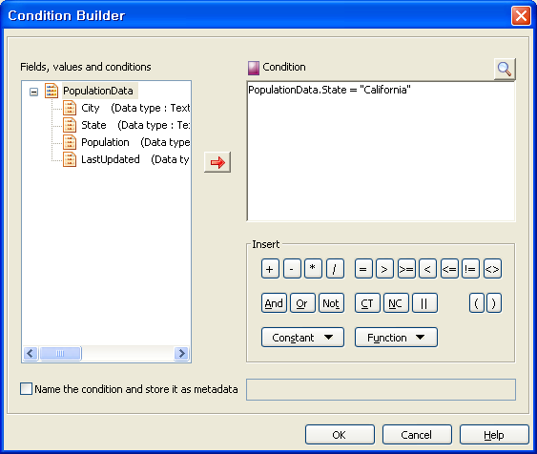
II. Task Editor : Copy 기능
Bulk Filter 와
조건 별 필터 가능
조건에 따른 필터 기능
다중 Output 기능
조건 입력 화면

Slide 25
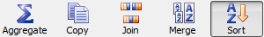
SORT

Slide 26
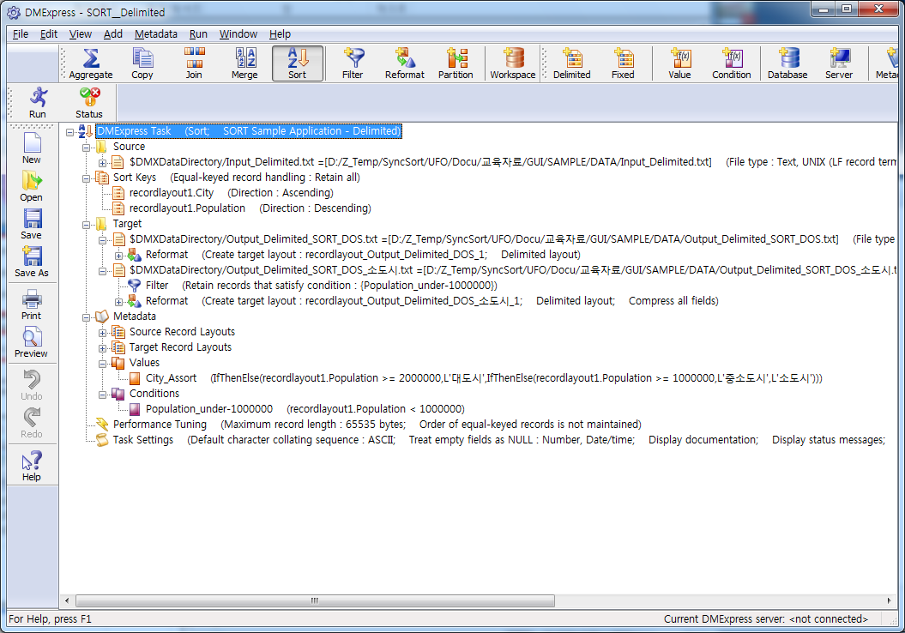
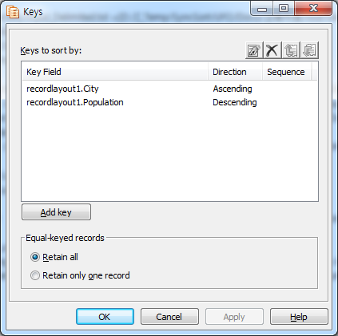
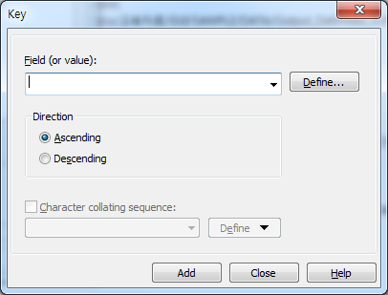
II. Task Editor : SORT
KEY 별로 Ascending, Descending 선택
SORT KEY 필드
KEY 추가 시 선택

Slide 27
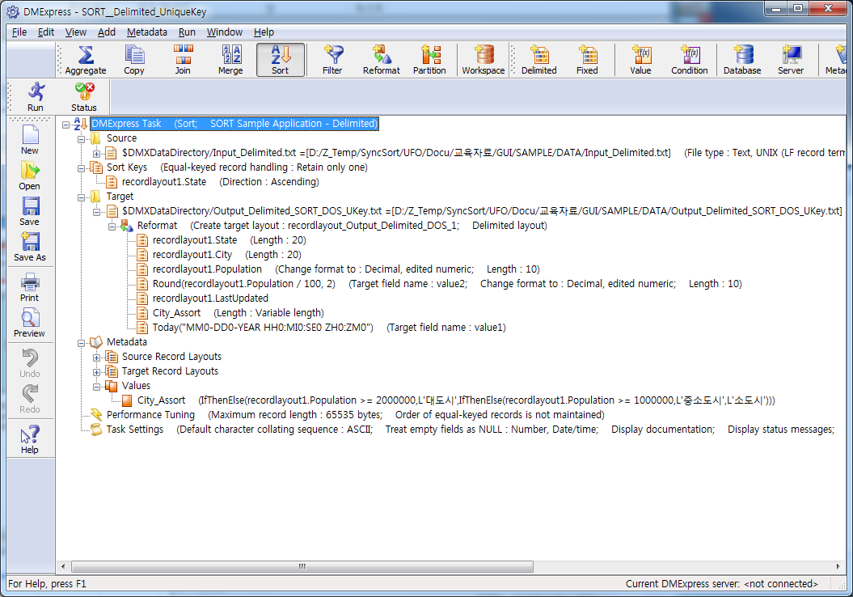
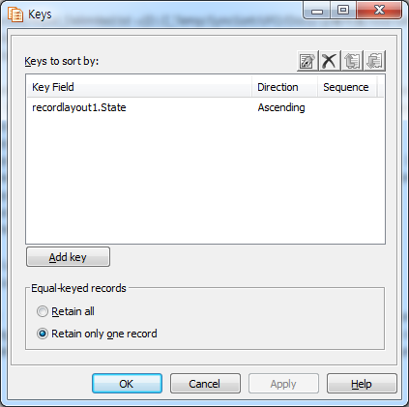
II. Task Editor : SORT – Unique Key 추출
SORT KEY 필드
“Retain only one record” 선택

Slide 28
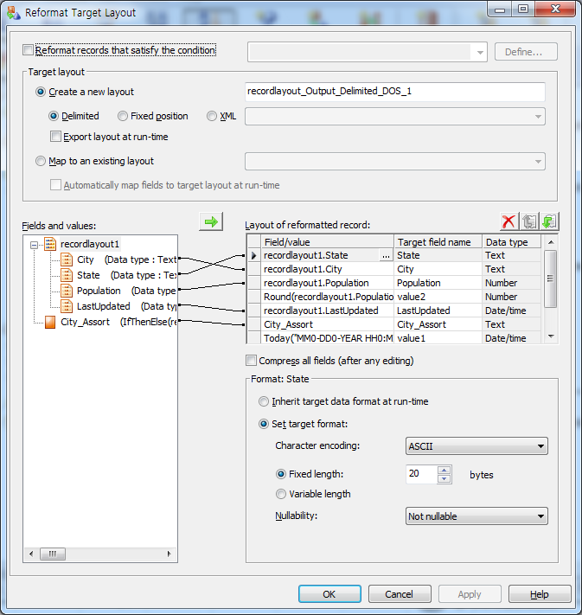
II. Task Editor : SORT – Unique Key 추출
Output의 레이아웃의 배치나 신규 필드 추가
SORT KEY 필드

Slide 29
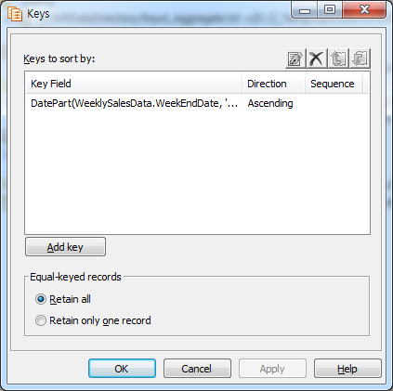
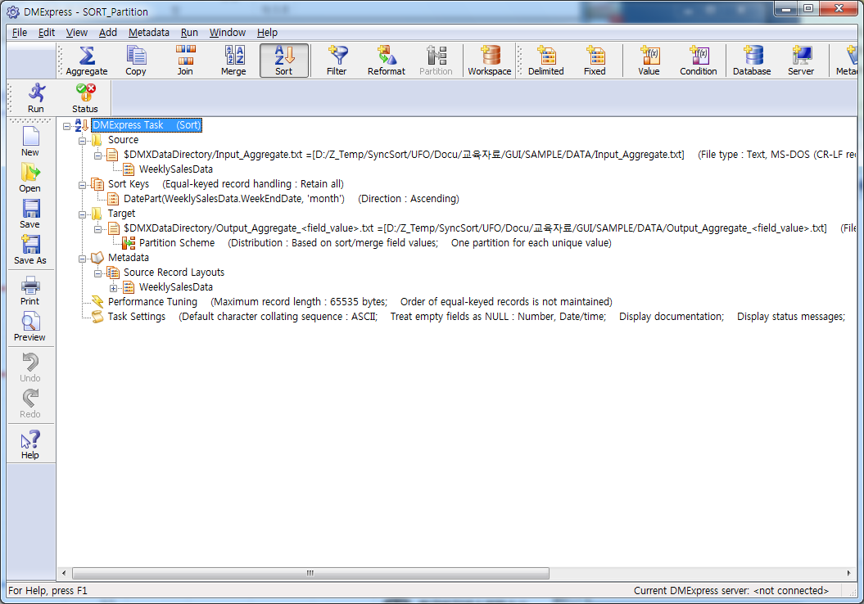
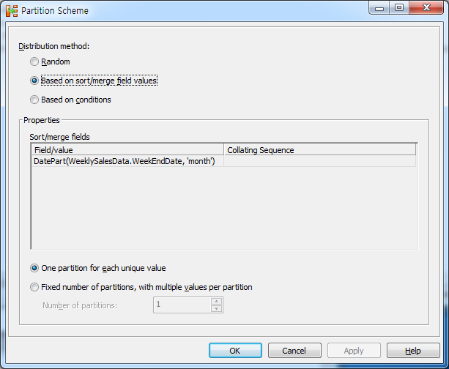
II. Task Editor : SORT – Partition
KEY 별로 구분되어서
Output 이 생성

Slide 30
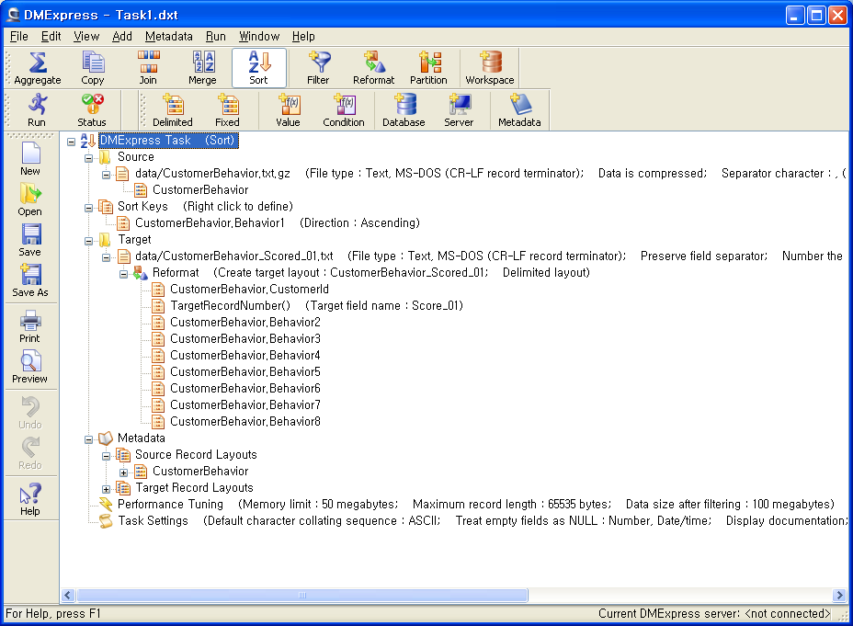
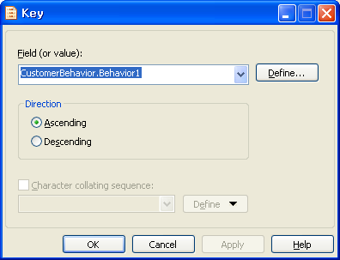
II. Task Editor : Sort 기능
Sort 할 Key 필드 선정
사용자 정의 Sort 가능

Slide 31
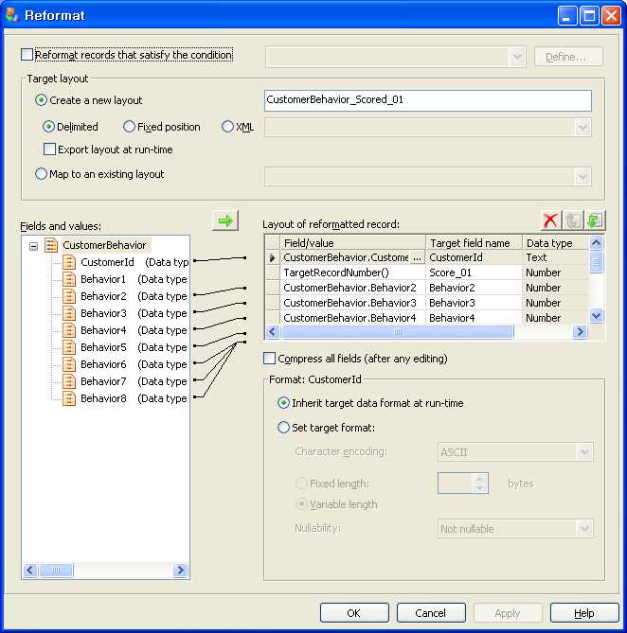
II. Task Editor : Reformat 기능
기존 필드와
신규 필드를
재구성하는
기능
필드 타입도
변경 가능

Slide 32
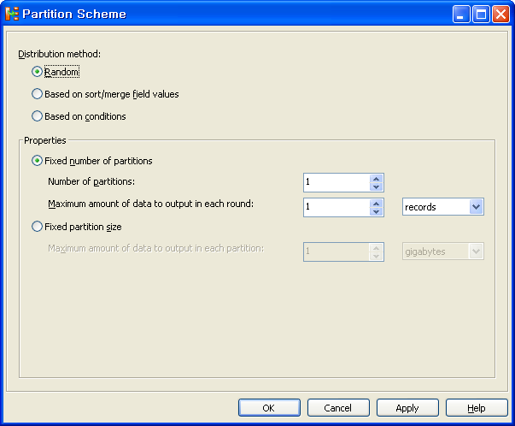
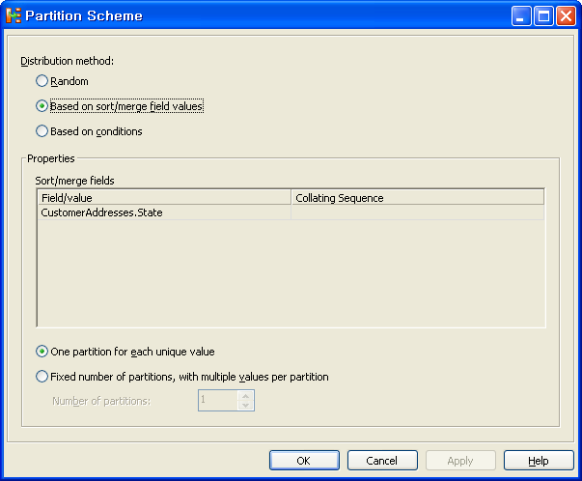
II. Task Editor : Partition 기능
데이터 파티션을
사이즈나 레코드 건수로 분리 저장 가능
데이터 파티션을
Sort Key 나 정의한 조건별로 분리 저장 가능

Slide 33
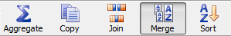
MERGE

Slide 34
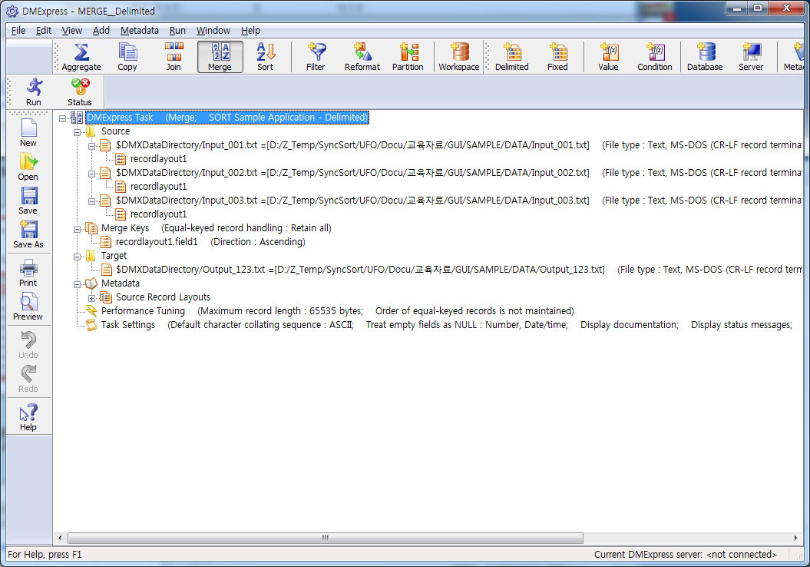


II. Task Editor : MERGE
SORT 된 2개 이상의 파일을 병합
MERGE 결과는 SORT된 한 개의 파일
(추가적인 Sort 작업이 필요 없음)

Slide 35
II. Task Editor : SORT-MERGE
SORT 안 된 2개
이상의 파일을
병합
MERGE 결과는 SORT된 한 개의 파일
(추가적인 Sort 작업)

Slide 36

II. Task Editor : Merge 기능
Sort 된 2개 이상의 Source 데이터를
빠르게 병합

Slide 37

JOIN

Slide 38


II. Task Editor : JOIN – CDC
Join 을 위한
두 개 Source 지정
조건에 따른 다중 output 가능

Slide 39


II. Task Editor : Join, CDC 기능
Join 할
2개의
Source
선택
Join Key를 왼쪽, 오른쪽에서 클릭
Left, Right, Inner, Outer Join 선택
Pre-Sort Source를 위한 항목

Slide 40

II. Task Editor : 파일과 Table Join - Sample
Table 데이터
파일
데이터

Slide 41

II. Task Editor : 파일과 Table Join - Sample
Table 칼럼과
파일 필드를
직접 Join

Slide 42

AGGREGATE

Slide 43


II. Task Editor : AGGREGATE – MIN, MAX, AVG, TOTAL
KEY 필드 설정
동일 KEY 별 최대, 최소, 평균, 합산 값 설정

Slide 44

II. Task Editor : AGGREGATE – MIN, MAX, AVG, TOTAL
AGGREGATE 작업 시
반드시 REFORMAT
필요

Slide 45


II. Task Editor : 연산(Aggregate) 기능
연산 할 Key
선정 화면
Input Data(File, Table) 선택
Aggregate 버튼 클릭 시 자동으로 화면에 표시
Group By, 최대, 최소, 평균값
산출 화면

Slide 46
Unload
Flat Files
RDBMS

Slide 47

II. Task Editor : Unload
Database
Table 지정
File 형태와
위치지정

Slide 48


II. Task Editor : Unload
칼럼 선택 방식

Slide 49

II. Task Editor : Unload
전체 칼럼 선택 방식

Slide 50

II. Task Editor : Unload
SQL 이용 방식

Slide 51

II. Task Editor : Unload
파일의 위치와 파일명을 기술

Slide 52


II. Task Editor : Unload

Slide 53

II. Task Editor : Unload
칼럼 구분자 입력 창
HEX 값 입력 가능

Slide 54

II. Task Editor : Unload
칼럼 재배치

Slide 55


II. Task Editor : Unload - Sample
DB명과 Table명을
직접 입력 가능

Slide 56

II. Task Editor : Unload - Sample
필요한 Table 칼럼을
선택하고
Target 레이아웃을
설정

Slide 57
Load
Flat Files
Flat Files
RDBMS
RDBMS

Slide 58


II. Task Editor : Load

Slide 59

II. Task Editor : Load

Slide 60

II. Task Editor : Load

Slide 61



II. Task Editor : Load

Slide 62

II. Task Editor : Load

Slide 63


II. Task Editor : Load - Sample
Commit Interval
설정 화면

Slide 64
Table to Table
Flat Files
RDBMS
RDBMS

Slide 65


II. Task Editor : Table to Table

Slide 66


II. Task Editor : Table to Table - Sample
필요한 칼럼만 선택

Slide 67

II. Task Editor : Table to Table - Sample
칼럼 mapping

Slide 68
변 수 처 리

Slide 69


II. Task Editor : 변수 처리

Slide 70

II. Task Editor : 변수 처리

Slide 71
Job Editor
초기 화면
스케줄러 기능
Job Log 검색
연계된 필드, Value 추적

Slide 72

III. Job Editor : 업무 구현 초기 화면
단위작업인 Task
만든 후
여러 개의 Task를
Job Editor에서
배치 후
작동 시키는 화면
Task 연결 화살표에서 우측 마우스 클릭하고 “Use Direct Data Flow” 선택 시 중간 단계의 Temp 파일생성 하지 않고 In-Memory 활용
가능

Slide 73

III. Job Editor : 스케줄러 사용
작업 수행에 대한 Schedule 기능 지원
(시간, 일, 월별
작동 가능)
타 스캐쥴러 프로그램과 연동 가능
수행 결과 Log를 XML이나 텍스트 형태로 저장 가능
작업 수행 결과 별 (성공, 예외, 실패)
선정된 담당자 메일로 전송 가능

Slide 74


III. Job Editor : 스캐쥴, 수행 상태 확인 기능
작업 수행에 대한 Schedule 기능 지원
(시간, 일, 월별
작동 가능)
타 스캐쥴러 프로그램과 연동 가능
작업 수행에 대한
결과 확인 화면
성공, 실패, 경고 구분

Slide 75

III. Job Editor : 연계된 필드, Value 추적
메타데이터 정보를
통해 다른 Task와 연결되어 있는 필드나 Value값을 추적 가능
Source 데이터의 필드가 다음 Task의 어느 부분과 연결되어 있는지 상세 화면으로 제공

Slide 76
유용한 기능
Global Find
Help 기능

Slide 77

IV. 유용한 기능 : Global Find
DMExpress Task, Job에 사용한 정보를 검색하고 찾는 기능
검색 결과를
화면을 통해
볼 수 있으며
파일로 저장
하거나 프린트
하여 재 사용
가능

Slide 78


IV. 유용한 기능 : Help
DMExpress Help
버튼을 클릭 후
궁금한 버튼을
클릭하면 자세한
도움말 확인 가능
Condition에
대한
도움말 화면

Slide 79
For SQL Users
Copy
Sort
Aggregate
Join

Slide 80

V. For SQL Users : Copy, Filter, Reformat

Slide 81

V. For SQL Users : Sort, Filter, Reformat

Slide 82

V. For SQL Users : Summarize, Aggregate

Slide 83

V. For SQL Users : Join

Slide 84

V. For SQL Users : Multiple tasks

Slide 85
For SyncSort Users
SyncSort Scripts to DMExpress

Slide 86

VI. For SyncSort Users : Syntax

Slide 87

VI. For SyncSort Users : Syntax

Slide 88


기술지원 연락처
Q & A
한국비지네스써비스㈜ 02-533-9505
이준석 부장 jslee@kbscom.co.kr 010-5479-7541
이준서 부장 ljs@kbscom.co.kr 010-3915-0728

